Slide 1
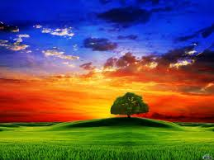
O‘zbek tili
6-sinf
Mavzu: Tabiat va iqlim
(Bo‘lishsizlik olmoshlari, ularning egalik va kelishik qo‘shimchalari bilan qo‘llanishi)

Slide 2
O‘tgan darsda berilgan topshiriqni tekshiramiz
O‘zbekiston
O‘xshashi yo‘q bu go‘zal bo‘ston,
Dostonlarda bitgan guliston…
Chiroylidir go‘yo yosh kelin,
Ikki daryo yuvar kokilin.
Qorli tog‘lar turar qoshida,
Gul vodiylar yashnar qoshida.
Chor atrofga yoyganda gilam,
Aslo yoqdir bundayin ko‘klam.
Bunda qurtlar ipak to‘qiydi,
Bunda qushlar g‘azal o‘qiydi.
Bunda qorning taglarida qish,
Bahor uchun so‘ylaydi olqish.
Pazandasi yopadi shirmon,
Qarilari kutadi mehmon.
Bu shundayin ajib diyordir,
Ko‘rmaganlar doim xumordir.

Slide 3
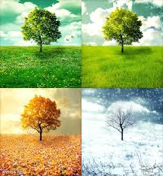
Tabiat va iqlim
mart
iyun
aprel
iyul
may
avgust
sentabr
dekabr
oktabr
yanvar
noyabr
fevral

Slide 4
Bilib oling!
Bo‘lishsizlik olmoshlari kelishik qo‘shimchalari bilan qo‘llanganda ayrim bo‘lishsizlik olmoshlariga avval egalik, so‘ngra kelishik qo‘shimchalari qo‘shilib keladi.
Masalan: hech qaysi
hech bir + imiz +-ni, -ning, -ga, -da, -dan
hech qayer

Slide 5
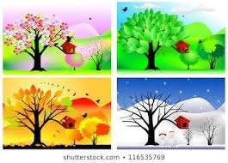
4-mashq
Matnni o‘qing
O‘zbekiston tabiati
O‘zbekiston ochiq dengiz havzalaridan ancha uzoqda joylashgan. Bu yerning iqlimi issiq va quruq. Bu mintaqada yil davomida yog‘ingarchilik kamroq, quyoshli kunlar ko‘proq bo‘ladi. Qish sovuq, yoz esa issiq va davomli bo‘ladi. Eng sovuq oy yanvar, eng issiq oy esa iyul oylaridir.

Slide 6
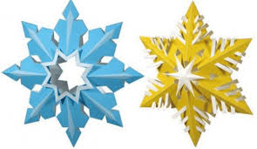
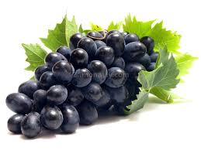
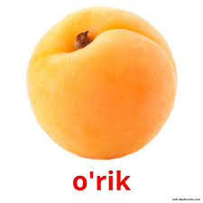
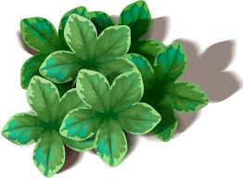
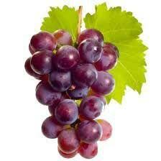
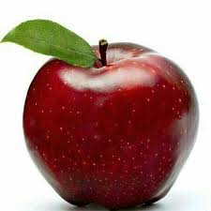
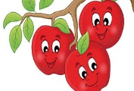
3-topshiriq
Rasmlarni kuzating. Turli fasllarda tabiatda yuz beradigan o‘zgarishlarni tasvirlang.
Рассмотрите рисунки. Опишите изменения происходящие в природе, в разные времена года.

Slide 7
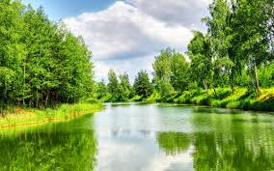
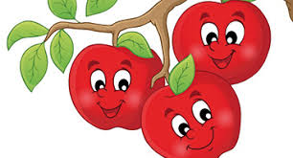
Topshiriqni tekshiramiz
Yoz fasli
kunlar issiq bo‘ladi
mevalar g‘arq pishadi
tabiat musaffo bo‘ladi

Slide 8
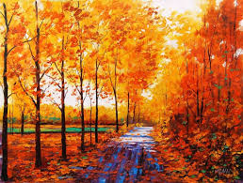
Topshiriqni tekshiramiz
Kuz fasli
barglar sarg‘ayadi
kunlar soviy boshlaydi
yomg‘ir yog‘adi

Slide 9
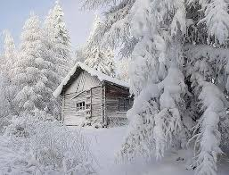
Topshiriqni tekshiramiz
Qish fasli
havo soviydi
qor yog‘adi
suvlar muzlaydi

Slide 10
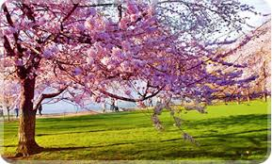
Topshiriqni tekshiramiz
Bahor fasli
tabiat uyg‘onadi
qushlar uchib keladi
daraxtlar gullaydi

Slide 11
5-mashq
Olmoshlarni berilgan so‘zlar bilan almashtirib, namunadagidek gaplar tuzing.
Har birimiz, hech biringiz, hech qaysingiz
Namuna
qovunlar
-ni uzmoq
Biz
uzumlar
tarvuzlar
Har birimiz qovunlarni uzdik.
Har birimiz uzumlarni uzdik.
Har birimiz tarvuzlarni uzdik.

Slide 12
Topshiriqni tekshiramiz
Har birimiz, hech biringiz, hech qaysingiz
qovunlar
Hech biringiz
-ni uzmang.
uzumlar
tarvuzlar
Hech biringiz qovunlarni uzmang.
Hech biringiz uzumlarni uzmang.
Hech biringiz tarvuzlarni uzmang.

Slide 13
6-mashq
Qavs ichida berilgan so‘zlardan mosini qo‘yib yozing.
Напишите подходящее слово данные в скобках.
Hosil bayrami
Kuz faslida (har yili, yil bo‘yi) yetishtirilgan mo‘l hosil yig‘ib-terib olinadi.
(Har yili, hech qachon) kech kuzda respublikamizning (barcha, har bir) shaharlarida hosil bayrami o‘tkaziladi. Hosil bayrami kunlari mevalar va poliz ekinlari savdosi tashkil etiladi. Savdo rastalarida (turli, hech qancha) viloyatlardan olib kelingan uzum, anor, olma, nok, anjir, qovun, tarvuz, kartoshka, piyoz, sabzi, turp kabi mevalar va poliz ekinlari arzon narxlarda sotiladi.
Dehqonlar yetishtirgan hosillarini (barcha, har bir) shaharliklarga in’om etadilar.
yil bo‘yi
Har yili
barcha
turli
barchasini

Slide 14
Adabiy o‘qish
Tabiatni kuzating
Siz tabiatni, o‘simliklar dunyosini kuzatganmisiz? Daraxt yaproqlarini qanday paydo bo‘lishini, gul butoqlaridan mevalar qanday hosil bo‘lishini, gullarning qanday ochilishini bilasizmi?
Men gullarni juda sevaman. Uzoq vaqt o‘tirib, ularni kuzataman. Namozshomgullarning ochilib-yopilishi, atirgul g‘unchalarining sekin-asta kattalashishini ko‘rish kishiga zavq bag‘ishlaydi. Gullar ko‘zlarini yummaydi, mushaklari charchamaydi, ammo ular ham biz kabi dam oladi. Ular ham tunda uxlashadi. Kun bo‘yi quyosh nurlaridan oziq oladi va shu oziq bilan o‘sadi. Ular ishlamaydilar va kunni kutib uxlaydilar.

Slide 15
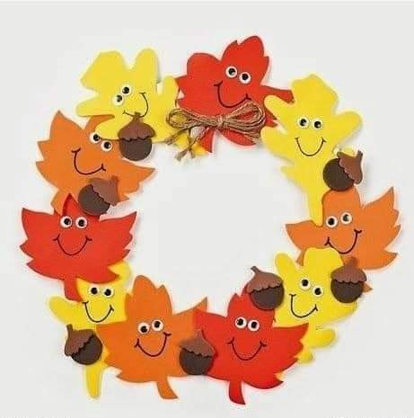
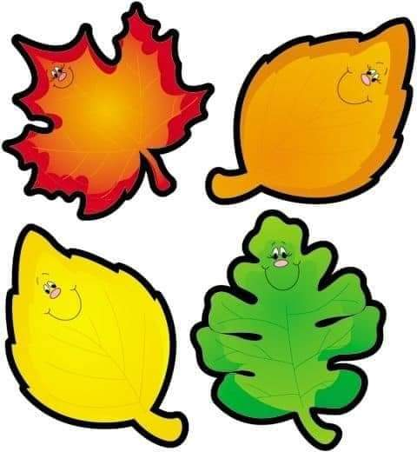
Mustaqil bajarish uchun topshiriq
O‘zingizga yoqqan fasl haqida so‘zlab bering.

